Slide 1
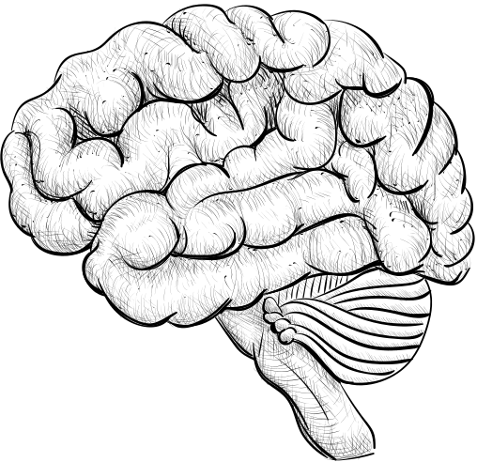
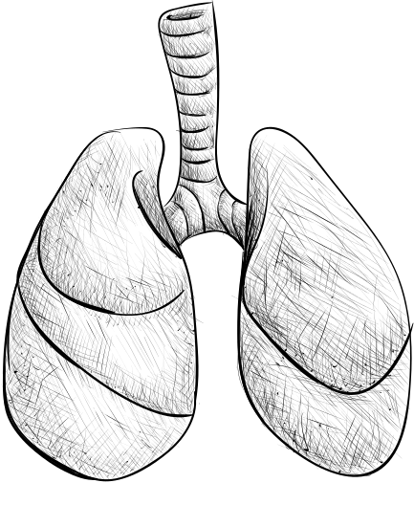
1ª JORNADA ACADÊMICA
científica
da MEDICINA
UFCAT

Slide 2
1ª JORNADA ACADÊMICA científica da MEDICINA
Título do trabalho
Nomes dos autores

Slide 3
1ª JORNADA ACADÊMICA científica da MEDICINA
Sumário
Introdução;
Objetivos;
Metodologia;
Resultados/produtos obtidos.

Slide 4
1ª JORNADA ACADÊMICA científica da MEDICINA
Introdução
Contextualizar o trabalho apresentando a justificativa.
O uso de figuras não é obrigatório.
Ficar atento(a) com relação à escrita.

Slide 5
1ª JORNADA ACADÊMICA científica da MEDICINA
Objetivo
Descrever quais os objetivos do trabalho.

Slide 6
1ª JORNADA ACADÊMICA científica da MEDICINA
Metodologia
Apresentar a metodologia desenvolvida para alcançar os objetivos propostos.

Slide 7
1ª JORNADA ACADÊMICA científica da MEDICINA
Resultados/Produtos
Apresentar os resultados obtidos.

Slide 8
1ª JORNADA ACADÊMICA científica da MEDICINA
Conclusão/Considerações finais

Slide 9
1ª JORNADA ACADÊMICA científica da MEDICINA
Agradecimentos (slide opcional)

Slide 10
1ª JORNADA ACADÊMICA científica da MEDICINA
Referências

